Slide 1


ROBOTICA MATERIALES
PARTICIPANTES:
VICTOR MANUEL CACERES PACO
SANTIAGO NICOLAS FLORES
FABRIZIO IOJHAN BALDERRAMA
JOSE MIGUEL ATORA YUGAR

Slide 2
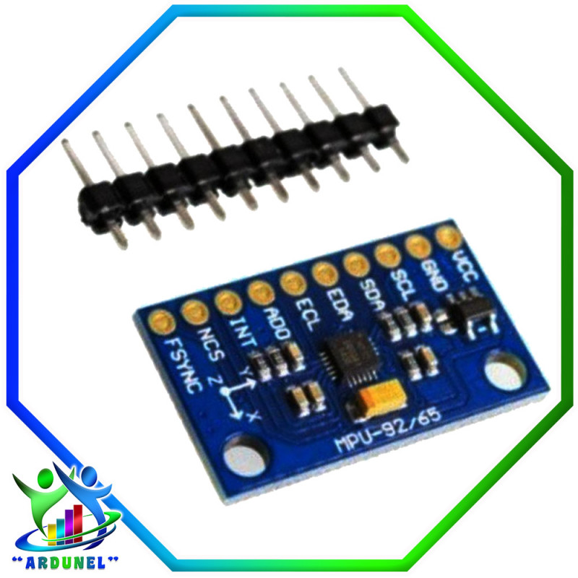
SENSOR S -09
SENSOR ACELERÓMETRO,GIROSCOPIO,
MAGNETÓMETRO MPU 9250
CARACTERISTICAS
Tres convertidores de analógico a digital (ADC) de 16 bits para digitalizar las salidas del giroscopio Tres ADCs de 16 bits para digitalizar las salidas del acelerómetro Tres ADCs de 16 bits para digitalizar las salidas del magnetómetro Rango de escala completa del giroscopio de ± 250, ± 500, ± 1000 y ± 2000 ° / s (dps) Rango de escala completa del acelerómetro de ± 2g, ± 4g, ± 8g y ± 16g Rango de escala máxima del magnetómetro de ± 4800µT Interfaces seriales I2C y SPI Fuente de alimentación: 3-5v

Slide 3
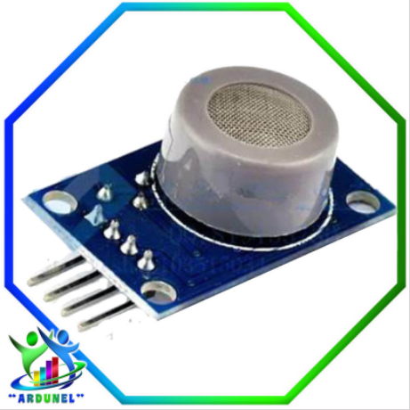
SENSOR S -39
MQ-9 SENSOR DE GAS LICUADO CO MONOXIDO
DE CARBONO METANO
Descripción
Es una placa de expansión terminal que se puede atornillar directamente a la terminal en el hilo Fiable y conveniente, se puede conectar directamente al controlador Arduino
.
Características
El sensor de gas MQ-9 tiene una alta sensibilidad al monóxido de carbono, metano y GLP. El sensor se puede utilizar para detectar diferentes gases que contienen CO y gases combustibles, es de bajo costo y adecuado para diferentes aplicaciones.
Utilízalo con Arduino o algún otro microcontrolador.

Slide 4
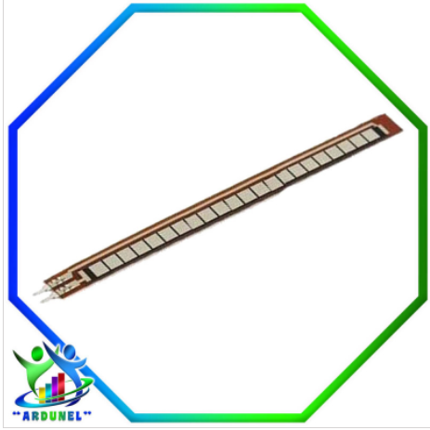
SENSOR S – 51 SENSOR
FLEX DE 4,5 PULGADAS
Descripción
Se trata de un sensor de torsión de 4,5 pulgadas de largo, utilizado en un guante electrónico de Nintendo. Cuando el metal del sensor se dobla hacia afuera, la resistencia del sensor cambia y se puede detectar la curvatura.
Resistencia plana: 10K Ohmios
Rango de resistencia de la curva: 60K a 110K Ohm
Potencia nominal: 0,50 vatios en continuo.
Pico de 1 vatio
Ciclo de vida: 1 millón
Tolerancia de resistencia: ± 30%

Slide 5
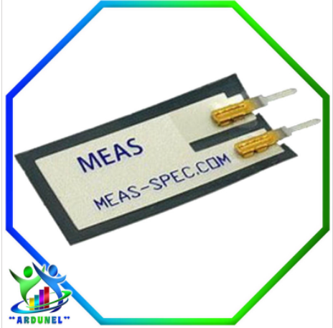
SENSOR S-74 DE VIBRACION PIEZOELECTRICO CA LDTO – 028K
Descripción
LDT0-028K es una buena flexibilidad del sensor, el uso de película piezoeléctrica de 28 mu m, el electrodo de pasta plateada de impresión de pantalla, la película está laminada en el sustrato de poliéster de 0.125mm, el electrodo es conducido por dos.
Soldadura terminal de conexión
Hay un bloque de masa/masa.
Excelente resistencia al impacto
Temperatura de funcionamiento: 0 ~ 85 grados C
Temperatura de almacenamiento: -40 ~ 85 grados C
La temperatura alta LDT puede soportar 125 grados C

Slide 6
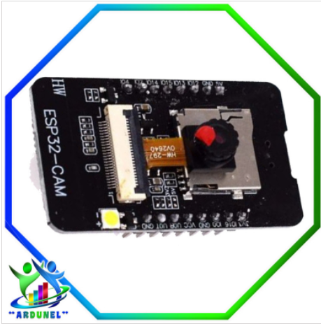
ARDUINO A-26
ESP325-CAM WIFI+ BLUETOOTH
OV2640 MICRO USB
Descripción
Es una placa de desarrollo de modo dual WIFI Bluetooth que utiliza antenas y núcleo chip ESP32. Puede funcionar independientemente como un sistema mínimo.
Modulo ultra-pequeño 802.11b BLE SoC
CPU de 32 bits y doble núcleo de baja potencia para procesadores de aplicaciones
Hasta 240MHz, hasta 600 DMIPS.
SRAM incorporado de 520 KB, PSRAM externo de 4M
Admite interfaces como UART,SPI,I2C,PWM,ADC,DAC
Soporta cámaras OV2640 y OV7670 con flash incorporado
Soporte para carga de imágenes WiFi.
Soporte TF tarjeta
Soporta múltiples modos de suspensión

Slide 7
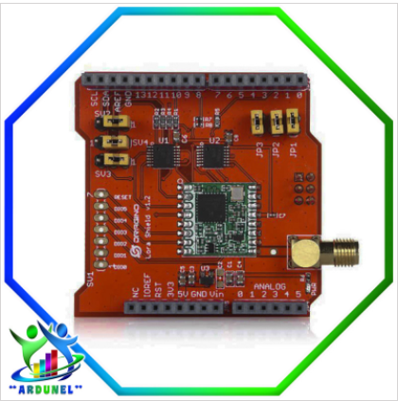
AA 303
SHIELD LORA TRANSMISOR INALAMBRICO 433 MHZ
Descripción
El Dragino Lora Shield es un transceptor de largo alcance en un factor de forma de escudo arduino y basado en una biblioteca de código abierto. El Lora Shield permite al usuario enviar datos y alcanzar rangos extremadamente largos a bajas tasas de datos.
Caracteristicas
Compatible con la placa arduino de E / S de 3.3v o 5v.
Banda de frecuencia: 433MHz / 868 MHZ o 915 MHZ (preconfigurado en fábrica)
Bajo consumo de energía
Compatible con rduino Leonardo, Uno, Mega, DUE
Antena externa a través de SMA Jack

Slide 8
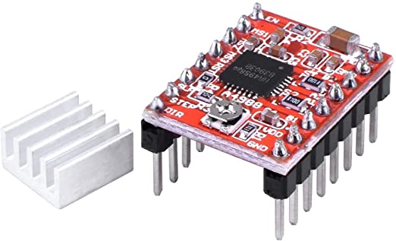
Controlador A4988 De motor paso a paso
Características:
Voltaje de control: 3V - 5,5V
Voltaje de motor soportada: 8V - 35V
Corriente por bobina soportado: 2A
Interfaz para controlar la dirección y pasos del motor.
5 diferentes resoluciones de paso: paso completo, 1/2 paso, 1/4 de paso, 1/8 de paso, y 1/16 de paso.
Control de corriente máxima de salida a través de potenciómetro.
Protección de Auto apagado por exceso de temperatura, sobre voltaje y corriente de cross over
Protección de corto circuito permite utilizar voltajes mayores a los que tu motor paso a paso está diseñado para poder obtener velocidades superiores.

Slide 9
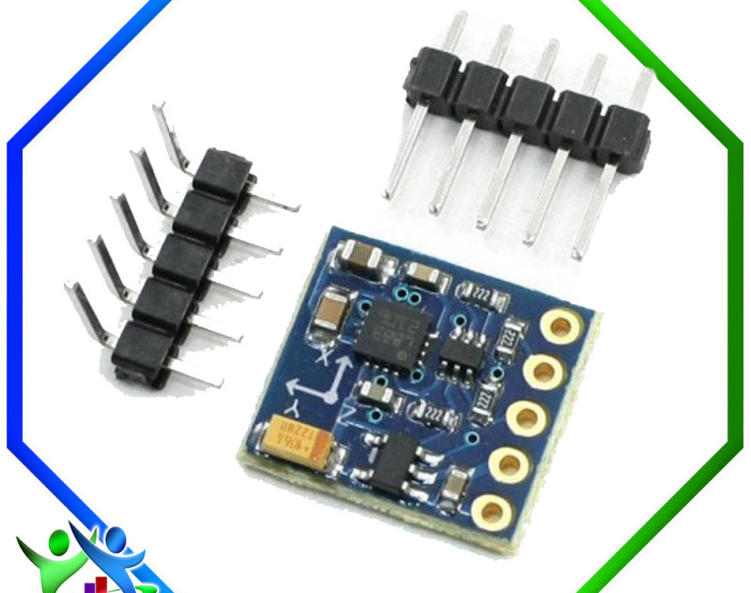
GY-271 MODULO BRÚJULA HMC5883L CAMPO MAGNÉTICO
Características:
Amplio rango de campo magnético (+/- 8 gauss)
Precisión del rumbo del compás de 1 a 2 grados
Velocidad de salida máxima rápida de 160 Hz
Requisitos de energía: 2.7 a 6.5 VDC
Interfaz de comunicación: I2C (hasta 400 kHz)
Dimensiones: 0.725 x 0.650 in (1.8 x 1.7 cm)
Temperatura de funcionamiento: -22 a +185 ° F (-30 a +85 ° Dimensiones: 14x15x3 mm

Slide 10
GRACIAS POR SER SELLO EMI

